Slide 1
UmamiDetector
Progetto per l’esame di ICON
Daddario Luigi mat. 685195

Slide 2
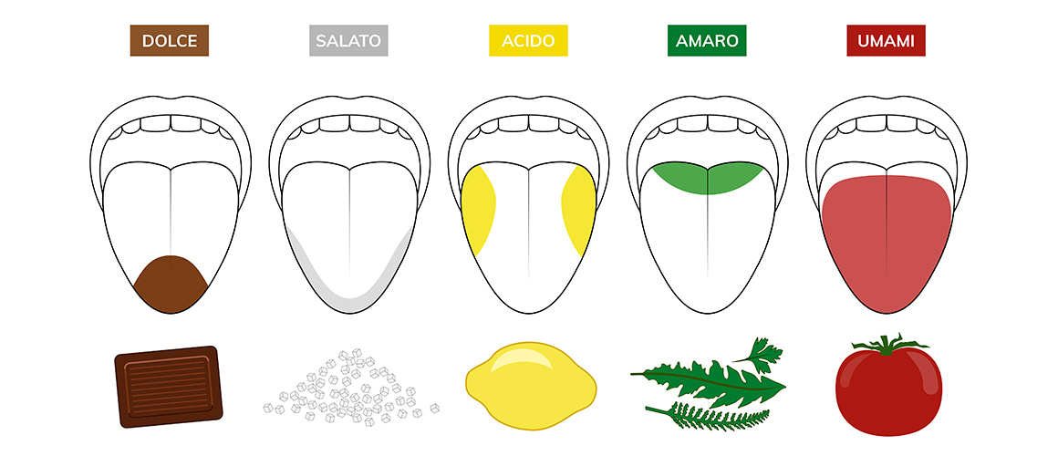

Slide 3
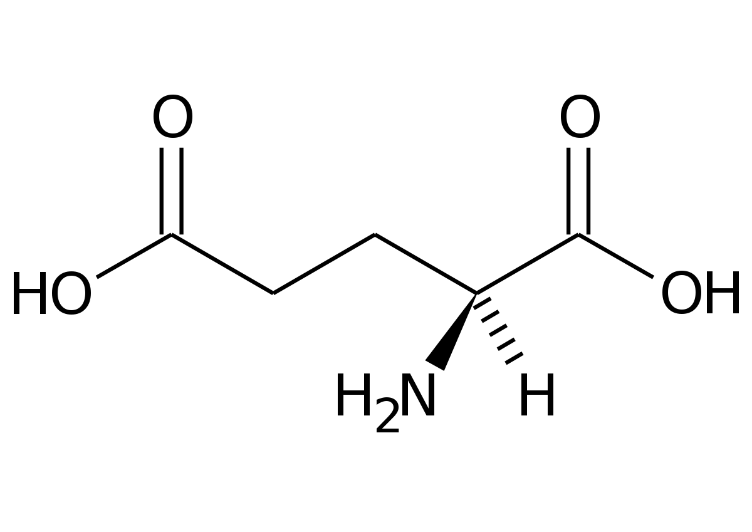
Che significa Umami?
Umami
Umami è uno dei cinque gusti fondamentali percepiti dalle cellule recettrici specializzate presenti nel cavo orale umano. È stato descritto come "gradevole al palato" ed è caratteristico dei brodi e degli arrosti.

Slide 4
Da cosa dipende?
Amminoacidi liberi
20 nel dataset
Inosinato
Additivo alimentare
Guanilato
Additivo alimentare
Glutammato
Amminoacido

Slide 5
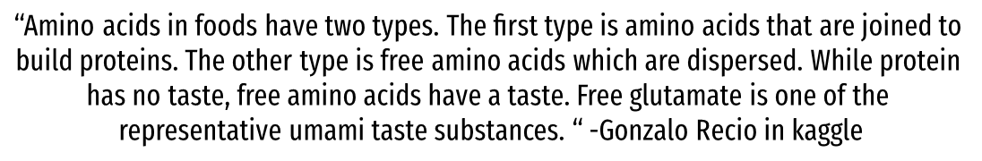
$$\text{“}\text{Amino} \text{acids} \text{in} \text{foods} \text{have} \text{two} \text{types}\text{. }\text{The} \text{first} \text{type} \text{is} \text{amino} \text{acids} \text{that} \text{are} \text{joined} \text{to} \text{build} \text{proteins}\text{. }\text{The} \text{other} \text{type} \text{is} \text{free} \text{amino} \text{acids} \text{which} \text{are} \text{dispersed}\text{. }\text{While} \text{protein} \text{has} \text{no} \text{taste}\text{, }\text{free} \text{amino} \text{acids} \text{have} \text{a} \text{taste}\text{. }\text{Free} \text{glutamate} \text{is} \text{one} \text{of} \text{the} \text{representative} \text{umami} \text{taste} \text{substances}\text{. “ −}\text{Gonzalo} \text{Recio} \text{in} \text{kaggle}$$

Slide 6
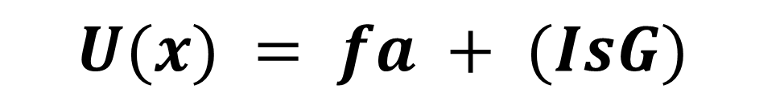
$$U(x) = fa + (IsG)$$

Slide 7
Schema del progetto
01
Preprocessing
04
Predizione
Uso di Imputers per i valori mancanti
Predizione del valore di Umami
02
Clustering
Ensemble
05
Segmentazione delle varie qualità di cibo
Classificazione con HistGradientBoostClassifier
03
Classificazione
06
Ensemble
Basata sulla quantità di glutammato
Predizione con HistGradientBoostRegressor

Slide 8
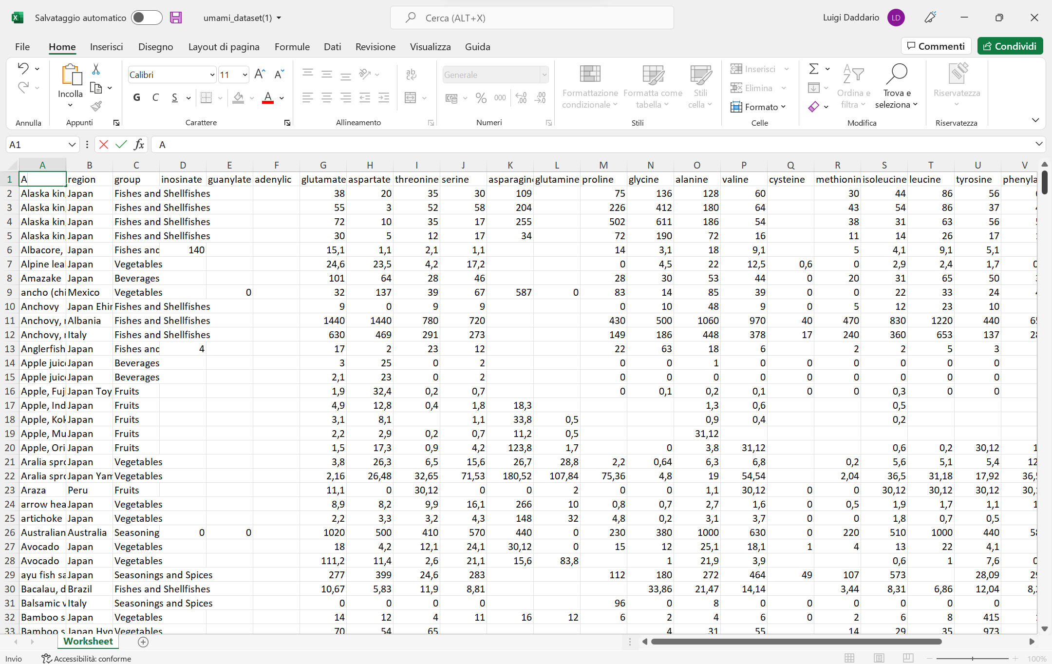
Struttura del dataset

Slide 9
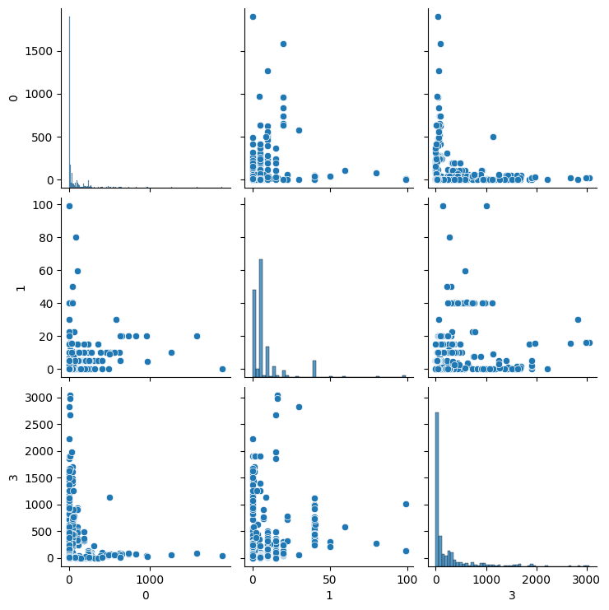
Struttura del dataset

Slide 10
KNN Imputer
A differenza di altri imputers di sklearn come SimpleImputer, che si limita a calcolare, ad esempio, la media degli elementi presenti nella colonna contenente valori mancanti

Slide 11
KNN Imputer
KNN, fissati il numero dei vicini, cerca di trovare le n righe che hanno i valori più vicini a quella con i valori mancanti. Da qui il termine: analisi multivariata proprio perché per effettuare l’operazione non considera solo una ma più feature, poiché potrebbero esistere correlazioni.

Slide 12
Clustering
Ho deciso di segmentare gli esempi del dataset per poter raggruppare le varie tipologie di cibo, sulla base della quantità di umami contenuta negli stessi.

Slide 13
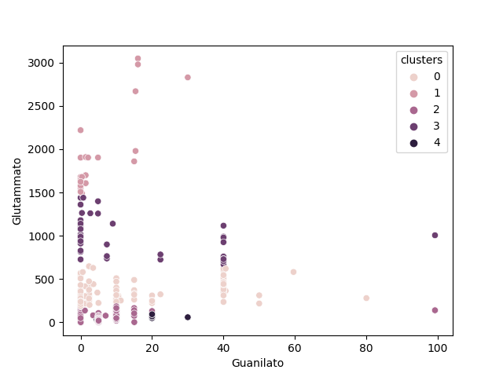
Clustering

Slide 14
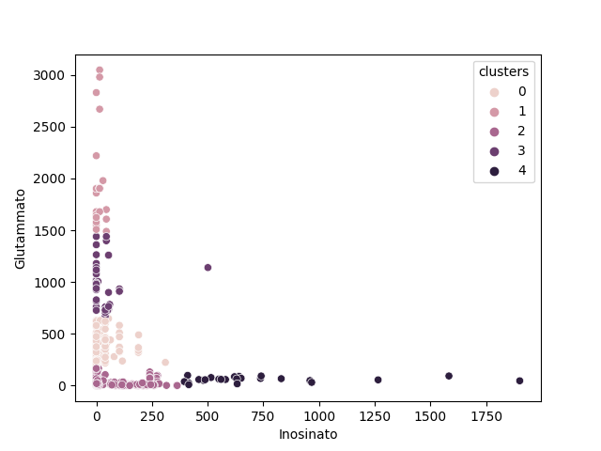
Clustering

Slide 15
Clustering K-means
Ovviamente nei grafici precedenti abbiamo una nuvola di punti che ci dice poco sulla struttura del dataset, questo tuttavia potrebbe essere dovuto dal fatto che per i due additivi alimentari il numero di valori mancanti è davvero elevato e rende inconsistente la struttura.

Slide 16
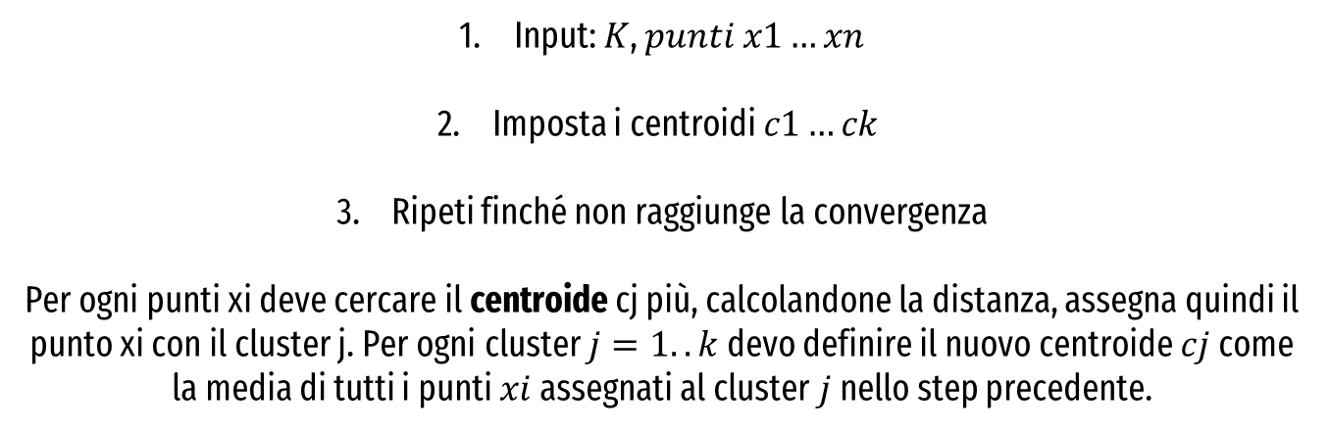
Clustering K-means: come funziona?
Input: $K$, $punti x1…xn$
Imposta i centroidi $c1…ck$
Ripeti finché non raggiunge la convergenza
Per ogni punti xi deve cercare il centroide cj più, calcolandone la distanza, assegna quindi il punto xi con il cluster j. Per ogni cluster $j=1..k$ devo definire il nuovo centroide $cj$ come la media di tutti i punti $xi$ assegnati al cluster$j$nello step precedente.

Slide 17
Clustering K-means: convergenza

Slide 18
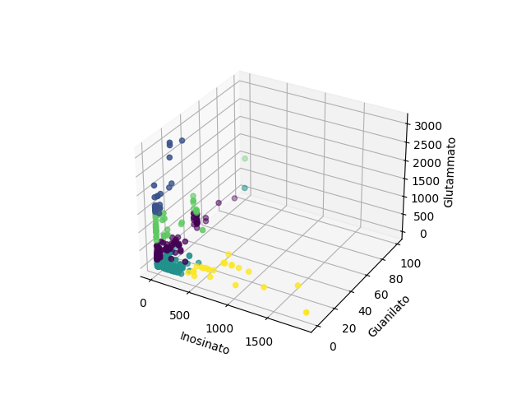
Clustering K-means

Slide 19
Classificazione
Ho deciso di classificare il cibo sulla base della quantità di Umami contenuta nello stesso. In particolare ho addestrato un classificatore (DecisionTree) che predice il cluster corrispondente utilizzando come features gli amminoacidi liberi e gli additivi.

Slide 20
DecisionTree: Come funziona?
Un albero di decisione è un albero binario dove ogni nodo interno viene associato ad una domanda o condizione, imposta ad una feature, che ha il compito di splittare i dati fino a raggiungere foglie che indicano la categoria associata alla decisione.

Slide 21
Metriche decisionTree
Una buona condizione divide gli esempi di classi eterogenee in sottoinsiemi abbastanza omogenei per evitare di avere troppa varianza in ogni strato. Per fare in modo che tutto questo sia lecito è necessario fornire una metrica corretta.
Considero X come un sottoinsieme di campioni di un particolare insieme di addestramento formato da m possibili classi. X è una variabile aleatoria. Posso quindi associare ad ogni xi la distruzione di probabilità p(xi) = pi. Pi = frequenza relativa della classe i all’interno di X.

Slide 22



Metriche decisionTree
Entropia:
Indice di Gini:
Errore di Classificazione:

Slide 23
Metriche decisionTree
Dopo una piccola digressione teorica ritorno al progetto

Slide 24
Splitting dei dati
Perché dividere i dati osservati in dati di Training e dati di test?
Per una procedura di validazione che ci aiuta a capire se il modello ha effettivamente imparato dai dati o se semplicemente ha "imparato a memoria" il dataset. (tanto da generalizzare)
Capire le differenze di prestazioni tra questi due dataset ci dà informazioni sullo stato, ci fa capire se siamo in underfitting o overfitting.

Slide 25
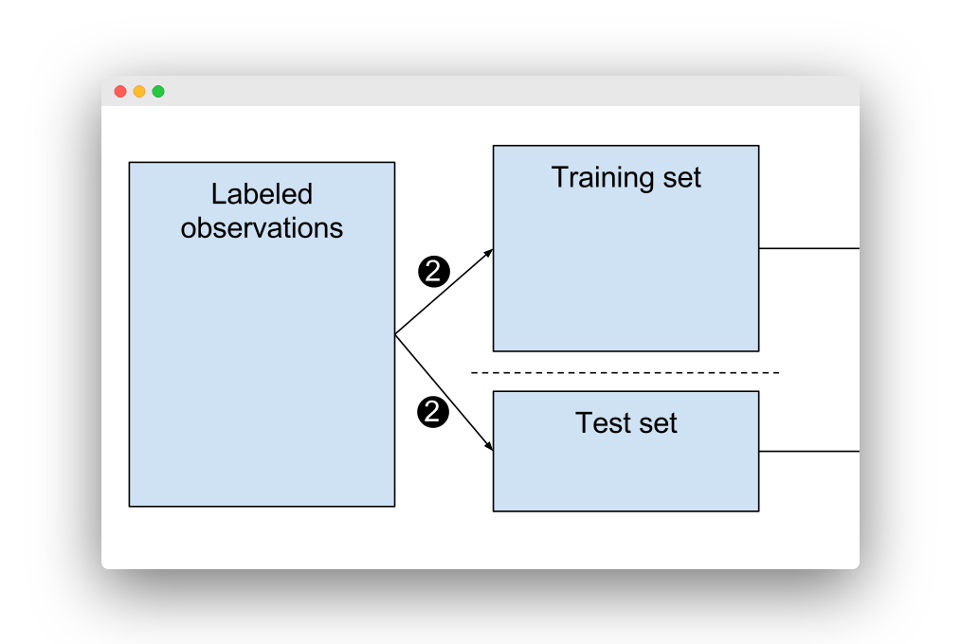
Splitting dei dati

Slide 26
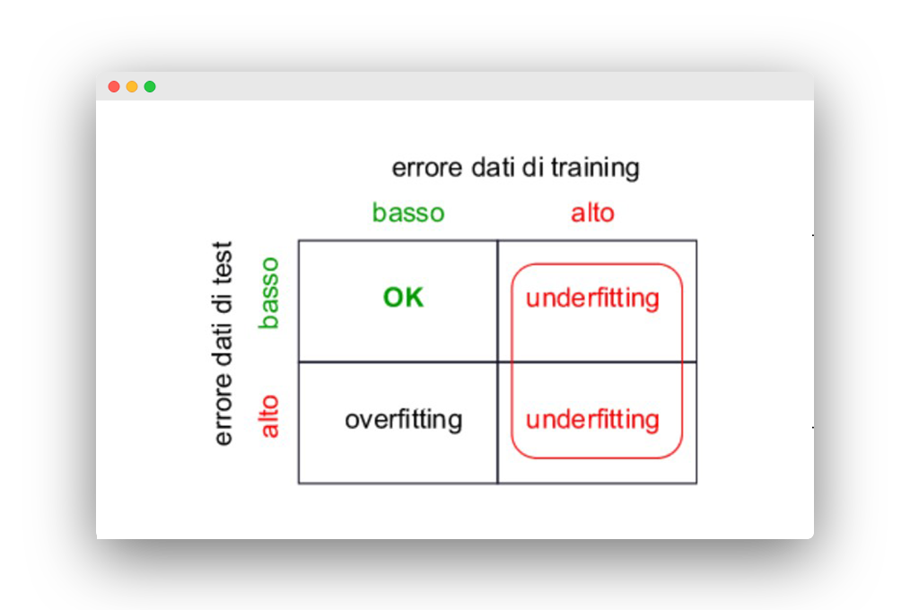
Splitting dei dati

Slide 27
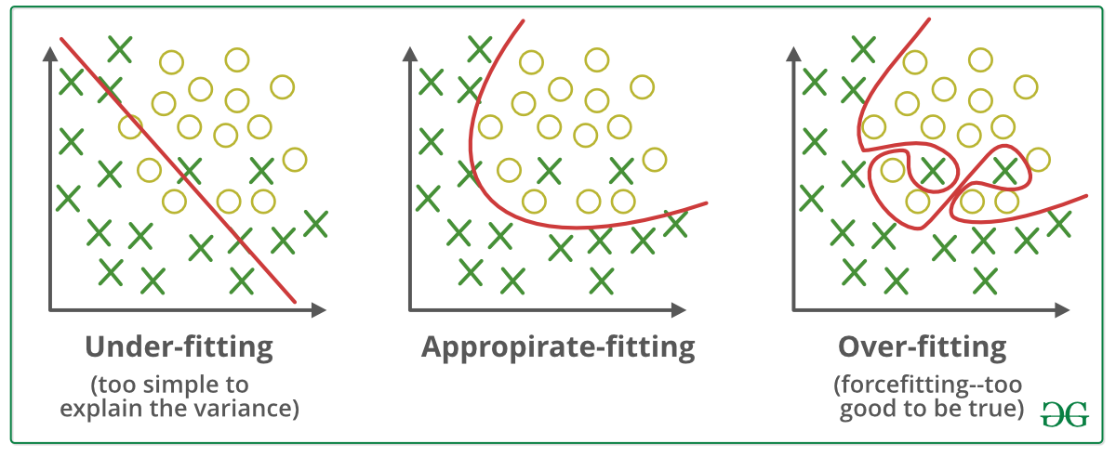
Underfitting e overfitting
Fonte: GeeksForGeeks

Slide 28
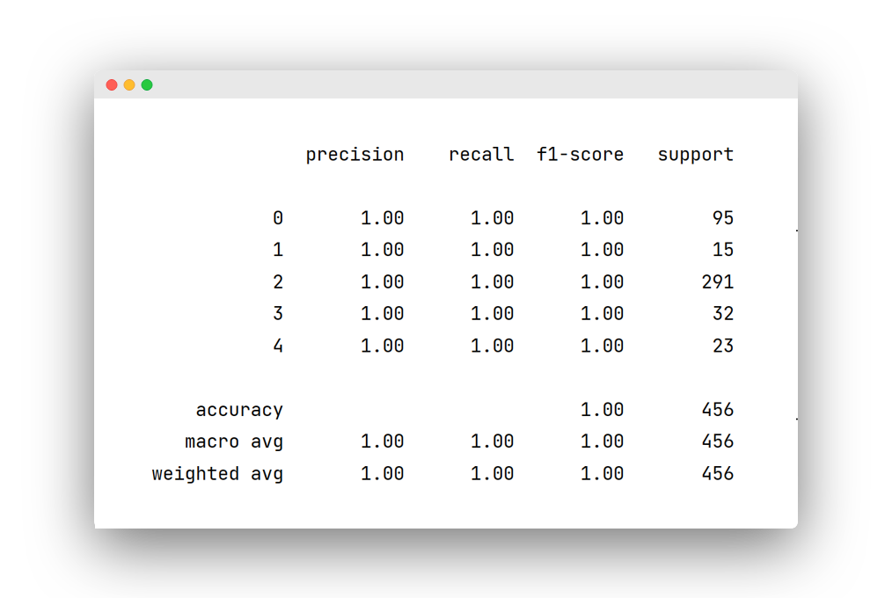
Classificazione: DecisionTree (Train)

Slide 29
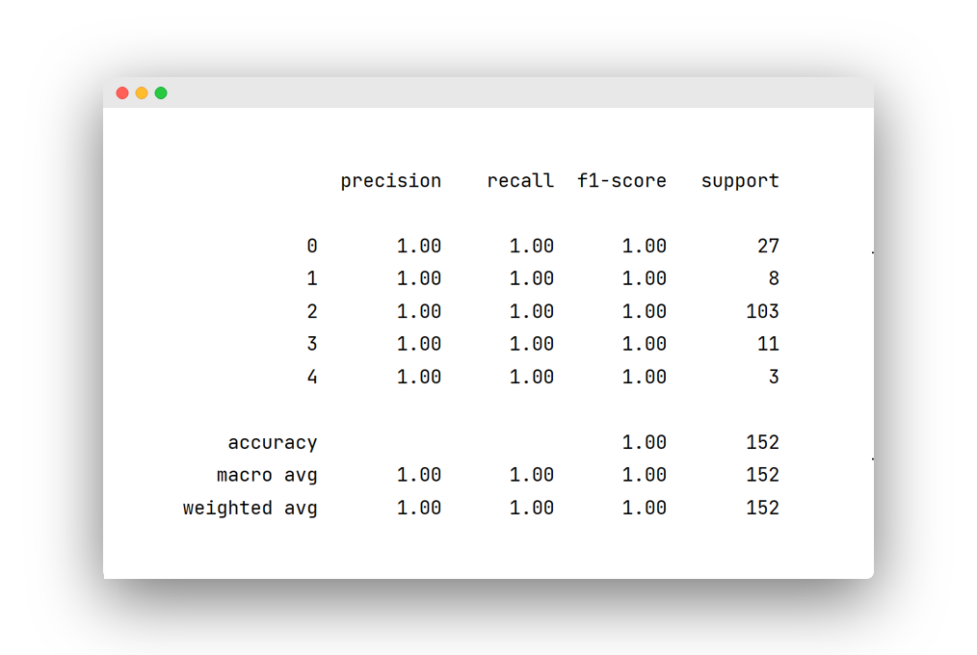
Classificazione: DecisionTree (Test)

Slide 30
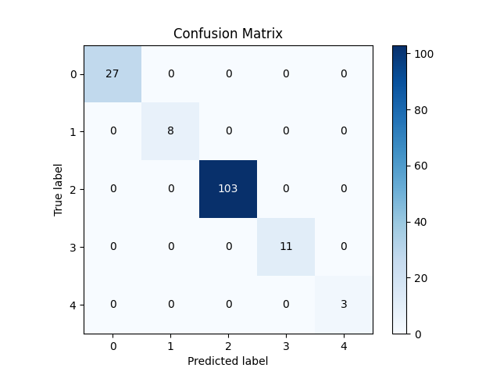
Classificazione: Confusion matrix (Train)

Slide 31
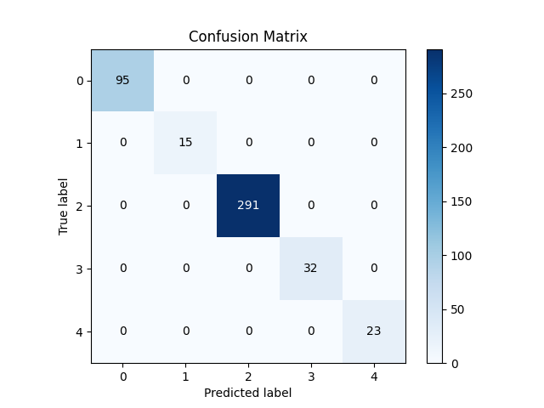
Classificazione: Confusion matrix (Test)

Slide 32
Regressione
Ho deciso di predire il valore del glutammato utilizzando come features tutti i valori di tutti gli amminoacidi liberi e degli additivi alimentari. Ho utilizzato 4 regressori differenti, per poterli confrontare e per poter confrontare il pattern rappresentato (o meno) dagli errori.

Slide 33
Regressione: Modelli
Regressore KNN
BayesianRidge
LinearRegression
MLPregressor: modello neurale

Slide 34
Metriche utilizzate per i regressori
Per i regressori ho utilizzato una metrica, la MAE. Mean Absolute Error o L1 Loss confronta i dati di training con i dati predetti. In particolare calcola la distanza tra il valore da predire e il valore predetto (in quanto distanza è chiaramente non negativo)

Slide 35
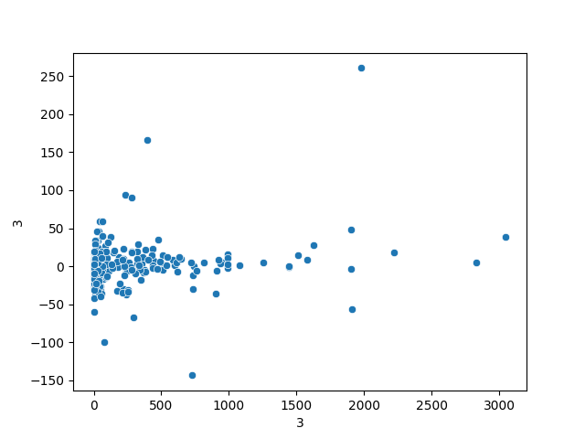
Metriche utilizzate per i regressori

Slide 36
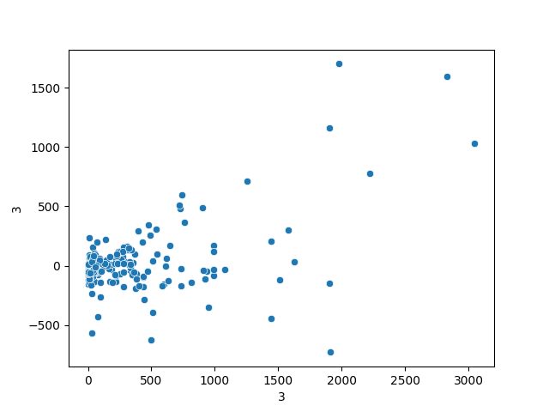
Metriche utilizzate per i regressori

Slide 37
Metriche utilizzate per i regressori

Slide 38
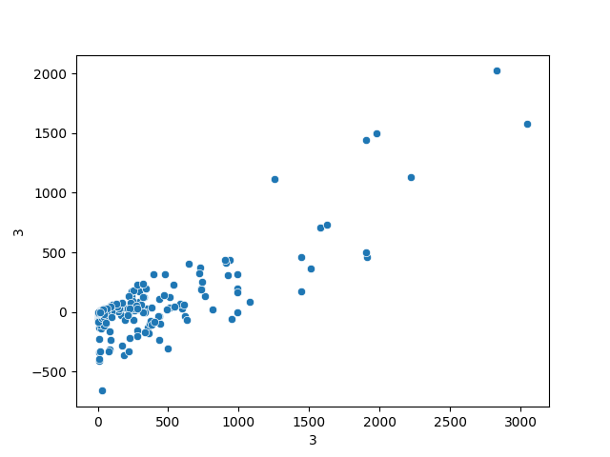
Metriche utilizzate per i regressori

Slide 39
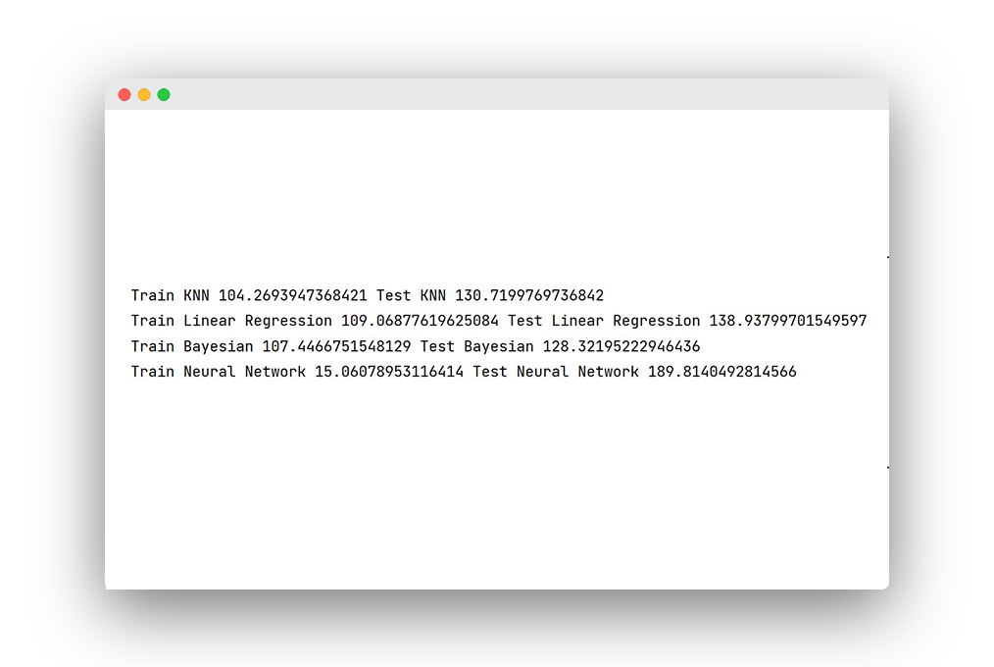
Risultati dei regressori

Slide 40
Risultati dei regressori

Slide 41
HistGradientBoostingClassifier/Regressor
Questo modello è capace di effettuare predizioni anche in caso di valori mancanti. Durante l'addestramento, il modello capisce se gli esempi con valori mancanti appartengono al figlio sinistro o destro dell’albero, in base al gain potenziale. Se durante l'addestramento non sono stati rilevati valori mancanti per una determinata feature, i campioni con valori mancanti vengono mappati sul figlio che ha il maggior numero di esempi.

Slide 42
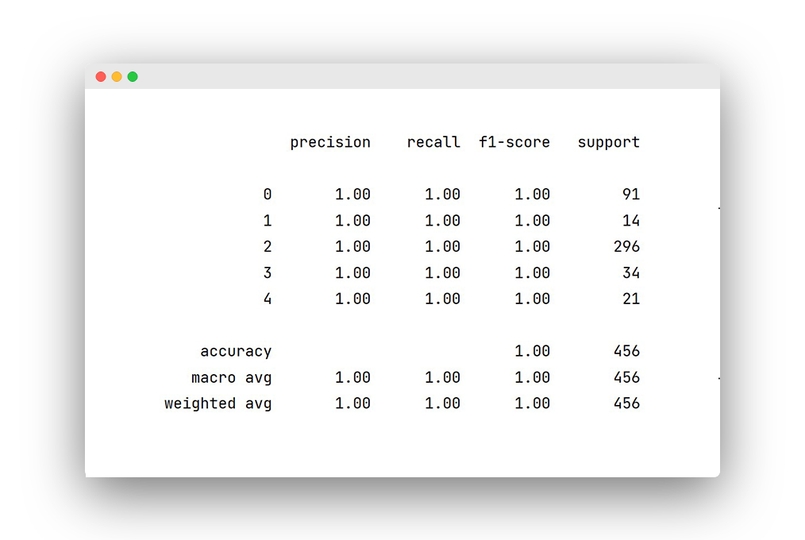
Report Train

Slide 43
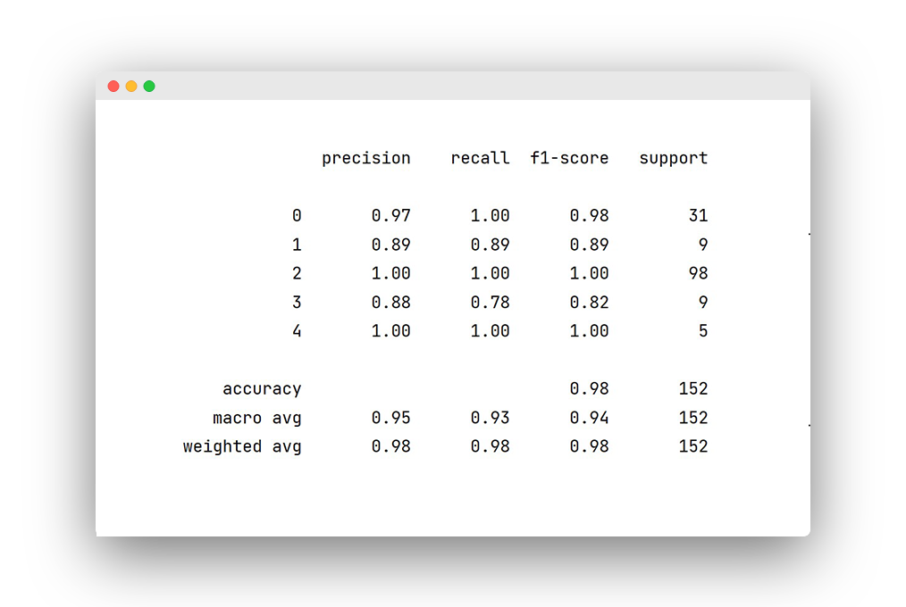
Report Test

Slide 44
Conclusioni
Vista la natura del dataset ho sicuramente riscontrato diversi problemi nell’analisi di questo dataset, tuttavia ritengo che possano essere applicate diverse migliorie al progetto ai fini di poter avere risultati migliori e magari estendere il problema ad altri gusti.

